Slide 1
Suntem ceea ce mâncăm ???
De ce mâncăm ???

Slide 2
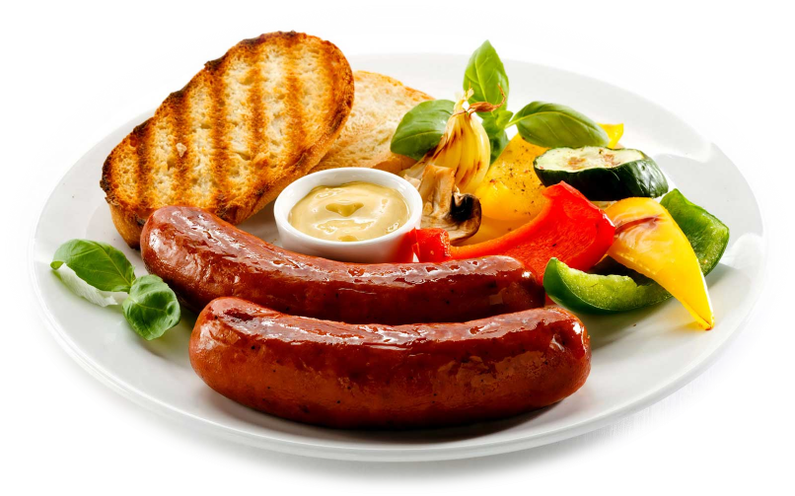
DE CE ARE NEVOIE CU ADEVARAT
O CELULĂ
3 ACIZI GRAȘI
Formarea membranei celulare, producerea de energie
"Clasa muncitoare" a organismului - descompunerea, absorbția, asimilarea vitaminelor, mineralelor, aminoacizilor
7 ENZIME
12 VITAMINE
Metabolismul proteinelor, glucidelor, lipidelor si mineralelor, funcționarea celulelor, producția de energie, rezistența la infecții
15 MINERALE
Descompunerea aminoacizilor, mentinerea echilibrului acido-bazic, construcția celulelor, producția de enzime și hormoni
23 AMINOACIZI
Construcția/reînnoirea celulelor, funcționarea sistemului imunitar, producerea de energie, reglarea apetitului, îmbunătățirea dispoziției.
Sănătatea sistemului digestiv, descompunerea substanțelor alimentare, limitează bacteriile patogene, apără împotriva infecțiilor intestinale
Probiotice
Fibre
Reglează colesterolul, favorizează eliminarea toxinele, curățirea tractului gastro-intestinal, ajută tranzitul intestinal, senzaţia de saţietate

Slide 3
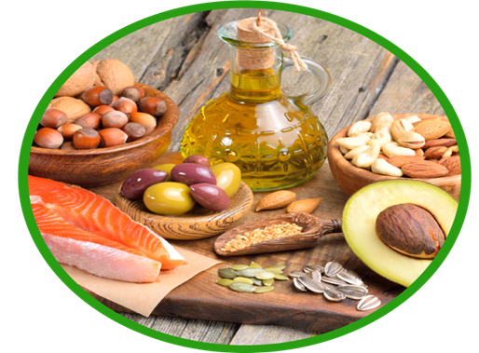
ACIZI GRAȘI
NESATURAȚI
NU se sintetizează în organizm
Sunt esențiali pentru permeabilitatea și fluiditatea membranelor celulare, prin care are loc pasajul continuu a substanțelor de schimb
Participă la producerea de energie
În special, „Omega-3” reduce inflamația, stimulează sistemul
imunitar, ajută sistemul cardiovascular
Controlează nivelul trigliceridelor și al colesterolului
Organele care au nevoie în special de grăsimi
mușchiul cardiac primește 1/3 din energia de procesare a tuturor acizilor grași;
creierul, 60% este format din grăsimi;
acizii grași fac parte din teaca de mielină a fibrelor nervoase. În lipsă acestora, transmiterea impulsurilor nervoase este compromisă.
CARBOIDRATI
pește
nuci
ulei de măsline
avocado

Slide 4
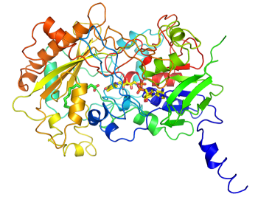
ENZIME
Enzimele transformă nutrientii complecsi in compusi simpli, usor de absorbit (ex: proteinele sunt descompunse in aminoacizi).
Circa 3.000 din enzimele produse în organism sunt produse de BACTERIILE DIN INTESTIN
Reglementează: respirația, creșterea, digestia, producerea de energie, impulsurile nervoase, coagularea sângelui, procesele de vindecare, procesele sistemului imunitar
Sunt active intr-un mediu cu pH între 6,00 și 8,00
Fără ele HORMONII, VITAMINELE și MINERALELE nu vor fi utilizate corect.
Lipsa unui tip de ENZIME DIGESTIVE poate crea de la simple afecțiuni (intoleranță comună la lactoză) până la patologii grave (malabsorbție, arsuri stomacale, gaze, balonare, crampe, constipație, sindromul colonului iritabil)
Se deteriorează la temperaturi inalte.
MINERALI

Slide 5
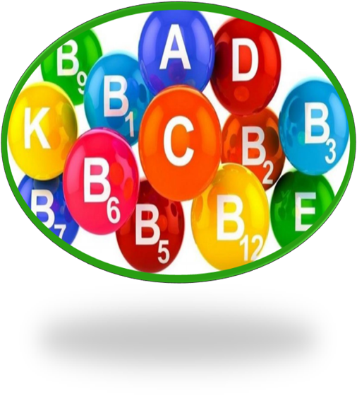
VITAMINE
NU se sintetizează in organism (sau in cantitate insuficientă)
Ele stimulează aproape toate activitățile biochimice ale organismului
Intervin în funcționarea sistemului imunitar, hormonal și nervos.
Deficitul de vitamine poate provoca diverse probleme de sănătate - de la oboseala banală și amețeli la boli grave.
Vitaminele pot fi distruse de caldura, aer sau acid.
Vitamine liposolubile (A, D, E, K) transportate de grăsimi, depozitate în țesutul adipos și ficatul și sunt eliminate lent. Este necesar un aport periodic.
Vitamine hidrosolubile (vitamine C și B) nu se acumulează în organism și sunt eliminate rapid prin urină. Este necesar un aport regulat.
MINERALI
Fructe și legume
de diverse culori

Slide 6
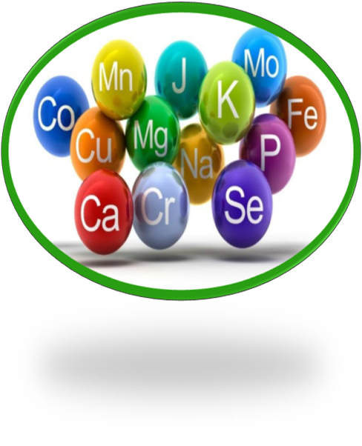
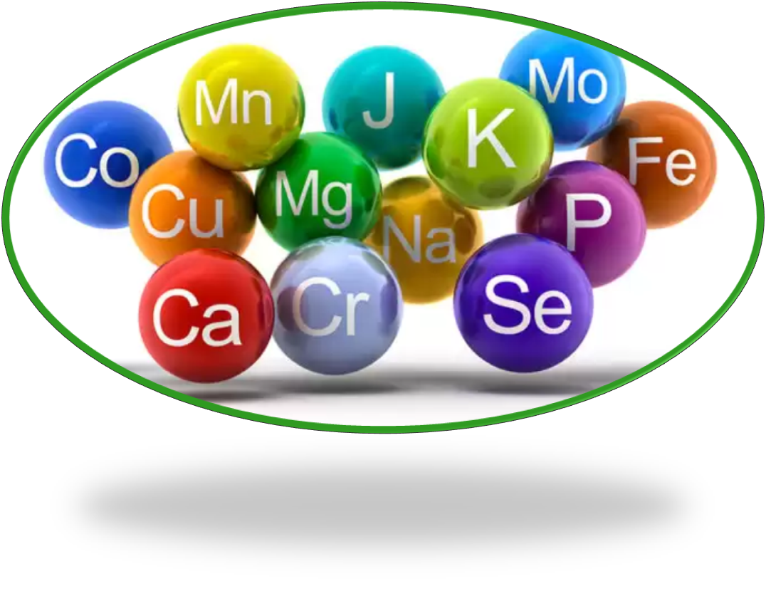
MINERALE
NU se sintează în organizm
ele fac parte din toate organele și sistemele
participă la multe procese metabolice precum la producerea hormonilor și a enzimelor
activează acțiunea vitaminelor
participa la procesele de creare și coagulare a sângelui
garantează funcționarea normală a sistemelor musculare, cardiovasculare și digestive
material plastic pentru susținerea țesuturilor (oase, cartilaj, dinți)
își păstrează întotdeauna structura chimică și nu se distrug sau modifică sub acțiunea căldurii, oxigenului sau a acizilor
vegetale
legume
fructe uscate
cereale integrale
rădăcini
carne
lactate

Slide 7
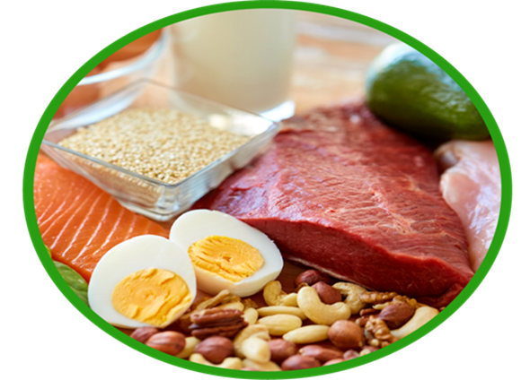
AMINOACIZII
Sunt „elementele care ne formează viața”.
9 AMINOACIZI ESENȚIALI - nu se sintetizează în organism
11 AMINOACIZI NEESENȚIALI - se sintetizează în organism pe baza celor ESENȚIALI
Rolul aminoacizilor în organizm:
material pentru a repara mușchi, organe sau alte țesuturi
sintetizarea hormonilor și a neurotransmițătorilor
susțin vitaminele și mineralele pentru a funcționa corect și eficient
îmbunătățirea performanțelor sportive și a dispoziției
sistemul imunitar, producția de hemoglobină și reglarea energiei
metabolizarea grăsimilor
îmbunătățirea memoriei și a puterii de concentrare.
CARBOIDRATI
GRASSI
carne, fructe de mare, ouă, lactate
soia, quinoa și hrișca
fasole, linte, mazăre, nuci
semințe și cereale integrale.

Slide 8
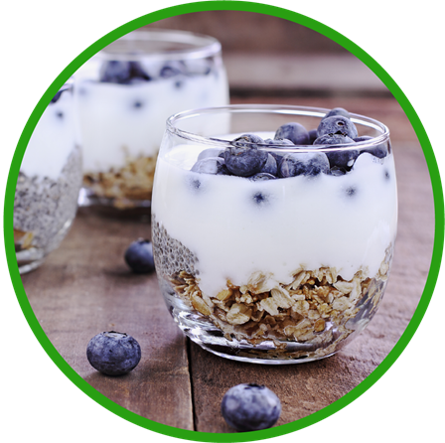
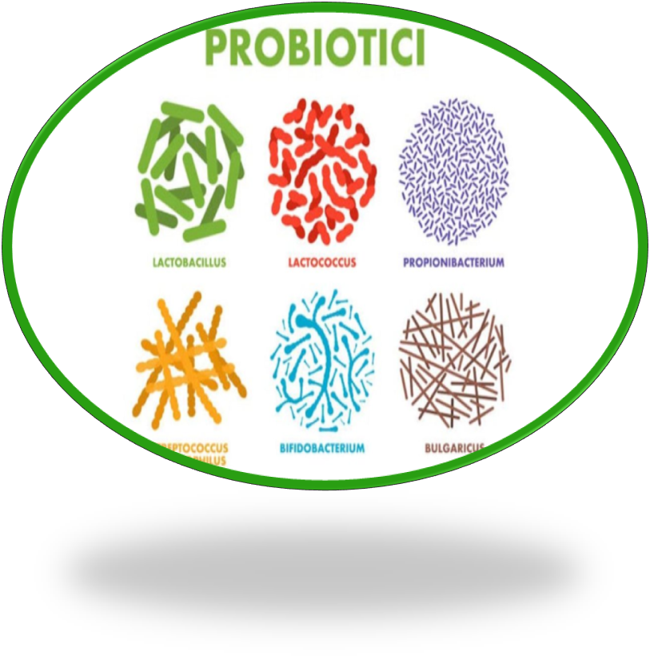
PROBIOTICE
Bacterii fiziologice bune care conțin NUMAI microorganisme
prezente în mod natural în intestin
Cele mai active și numeroase sunt BIFIDO și LATTOBACTERI.
Proprietăți:
împiedică creșterea și proliferarea altor bacterii patogene
reduc manifestările alergice
reduc meteorismul și apără organismul de infecții intestinale
accelerează descompunerea proteinelor, grăsimilor și carbohidraților
îmbunătățește absorbția calciului și a vitaminei D
ajută la sinteza enzimelor necesare digestiei
Lactobacteriile mențin o barieră imună bună și contracarează:
helicobacter pylori care provoacă gastrită și ulcer gastric
Candida
streptococii și stafilococii
FIBRA
è cibo per batteri beneficimigliora la digestionepartecipa alla disintossicazione del corpoaiuta a controllare i livelli di zucchero nel sangue
restabilește microflora intestinală
îmbunătățește digestia
reduce reacțiile alergice
întărește sistemul imunitar

Slide 9
PREBIOTICE
FIBRE ALIMENTARE
Hrană pentru probioticele care cresc, se înmulțesc și supraviețuiesc în intestin.
Fibre solubile formează un gel in amestec cu lichidele și contribuie la scaderea nivelului de colesterol in sange
Fibrele insolubile nu sunt digerabile, mentin senzația de sațietate și nu aduc nici un aport caloric organismului (important pt pierderea în greutate).
Alte beneficii ale fibrelor:
cresc frecventa scaunelor, amelioreaza simptomele constipației și reduc riscul de cancer de colon
reglează peristaltismul
ajută la expulzarea toxinelor și a resturilor nedigerate de alimente
è cibo per batteri beneficimigliora la digestionepartecipa alla disintossicazione del corpoaiuta a controllare i livelli di zucchero nel sangue
Fructe
Legume
Cereale
Plante PREBIOTICE (rădăcina de cicoare)
Anghinare, ceapă, usturoi

Slide 10
ABSORBȚIA CALCIULUI
Calciu
Vitamina D
Magnesiu
Fosfor
Cupru
Vitamina K2
Lizina
Vitamina D fixează Fosforul, Calciul și Magneziul în prezența Vitaminei K2, Borului, Cuprului și a Lizinei (aminoacid esențial)
Bor
MINERALELE - activează
acțiunea vitaminelor
VITAMINE, MINERALE, Coenzima Q10, au functia de activare a enzimelor

Slide 11
DEPRESIE ȘI ANXIETATE
PSIHOLOGIC
FIZIC
Tristețe
Demotivare
Gânduri negative
Oboseală mentală
Nervozitate
Ipohondrie
Oboseală
Tulburări de somn
Dureri de cap Tulburări alimentare
Probleme digestive
Tahicardie
Greață
DEFICIT
Acizi grași - Omega 3
Vitamine B - B6, B12, Acid Folic
Minerale - Mg, Ca, Fe, I, Se, Zn
Aminoacizi esențiali
Apă
+
Intoxicație acută

Slide 12
PERDITA DEL VALORE NUTRIZIONALE
ELEMENTE / 100 g. | MINERALE ȘI VITAMINE | 1985 | 1996 | 2002 | 85-96 | 85-02
BROCCOLI | Potassiu K Acid folic (Vitamina B11) Magnesiu Mg | 103 47 24 | 33 23 18 | 28 18 11 | - 68% - 52% - 25% | - 73% - 62% - 55
FASOLE | Calciu Ca Acido Folico (Vitamina B11) Magnesiu Mg Vitamina B6 | 56 39 26 140 | 34 34 22 55 | 22 30 18 32 | - 38% - 12% - 15% - 61% | - 51% - 23% - 31% - 77%
CARTOFI | Calciu Ca Magnesiu Mg | 14 27 | 4 18 | 3 14 | -70% - 33% | - 78% - 48%
MORCOVI | Calciu Ca Magnesiu Mg | 37 21 | 31 9 | 28 6 | - 17% - 57% | - 24% - 75%
SPANACI | Magnesiu Mg Vitamina C | 62 51 | 19 21 | 15 18 | - 68% - 58% | - 76% - 65%
MERE | Vitamina C | 5 | 2 | 1 | - 60% | - 80%
BANANE | Calciu Ca Acid Folic (Vitamina B11) Magnesiu Mg Vitamina B6 | 8 23 31 330 | 7 3 27 22 | 7 5 24 18 | - 14% - 84% - 13% - 92% | - 12% - 79% - 23% - 95%
CĂPȘUNI | Calciu Ca Vitamina C | 21 60 | 18 13 | 12 8 | - 14% - 67% | - 43% - 87%

Slide 13
CE FACEM ?

Slide 14
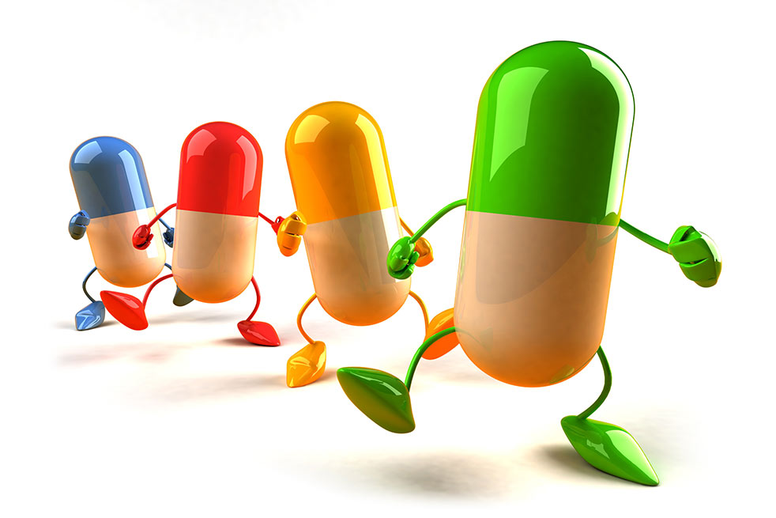
NE FOLOSIM DE AJUTOARE
Adăugarea suplimentelor alimentare la dietă
Acestea permit completarea eventualelor deficiențe și accelerarea activării anumitor procese metabolice din organism.

Slide 15
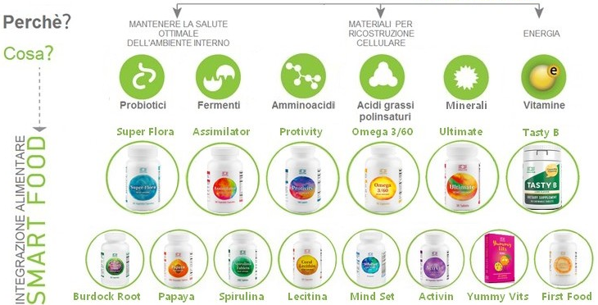
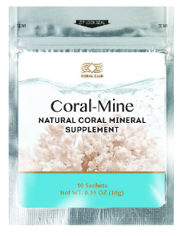
INTEGRATORI → VALIDI ALLEATI

Slide 16
PACK
POFTĂ BUNĂ!
MONO / POLI PRODUSE
MULȚUMESC!

